Slide 1
新年贺年H5
2018.02.09
修改说明：
1.Slide 6-8、10-14
(1)玩法提示会在点击“开始探索”后淡出消失
(2)会增加要寻找的四朵桃花提示在页面上方，找齐后消失，每找出一朵会在页面中出对应的小动画
2.Slide 16-17：
(1)拍照分享由原来的截屏+合成图片分享，变成固定的12张图片，根据抽取的签文出对应的固定图片再保存分享
(2)直接分享按钮在未有点击过的时候增加闪动提示用户点击

Slide 2
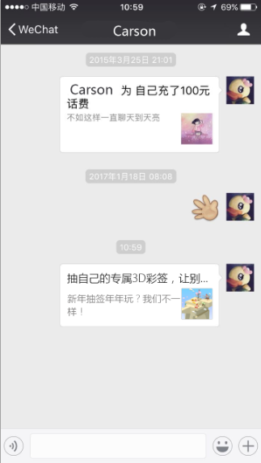
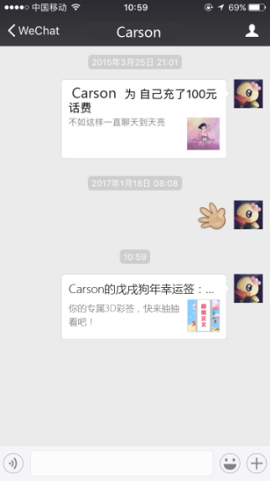

1.如何进入3D贺年场景 （1）微信分享链接
当用户是通过微信右上角点开的“分享”按钮分享给朋友或者朋友圈的时候，以内容链接方式分享出去。
1.在微信中点击链接
（1）情况一，直接分享，还未抽签时：
【标题文字】抽自己的专属3D彩签，让别人无签可抽。
【摘要文字】新年抽签年年玩？我们不一样！
【图片】为默认的场景图。
（2）情况二，抽签后再分享：
【标题文字】XXX的戊戌狗年幸运签：XXXX（XXX为获取的用户微信昵称，XXXX为用户抽取的彩签祝福语）
【摘要文字】你的专属3D彩签，快来抽抽看吧！
【图片】为获得的彩签截图。
（1）情况一，直接分享，还未抽签时
（2）情况二，抽签后再分享

Slide 3
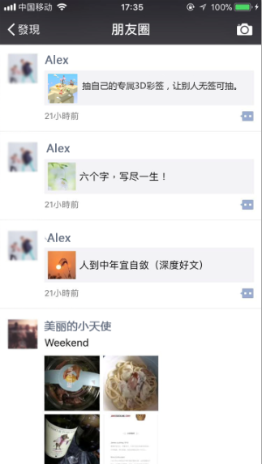
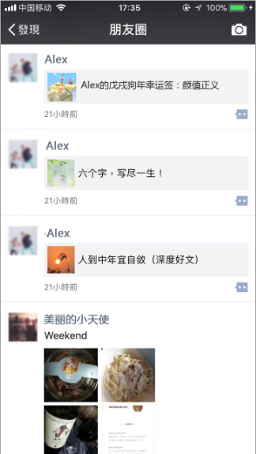
2.在朋友圈点击链接
（1）直接分享，还未抽签时：
【标题文字】抽自己的专属3D彩签，让别人无签可抽。
【摘要文字】新年抽签年年玩？我们不一样！
【图片】为默认的场景图。
（2）情况二：抽签后再分享：
【标题文字】XXX的戊戌狗年幸运签：XXXX（XXX为获取的用户微信昵称，XXXX为用户抽取的彩签祝福语）
【摘要文字】你的专属3D彩签，快来抽抽看吧！
【图片】为获得的彩签截图。
（1）情况一，直接分享，还未抽签时
（2）情况二，抽签后再分享

Slide 4
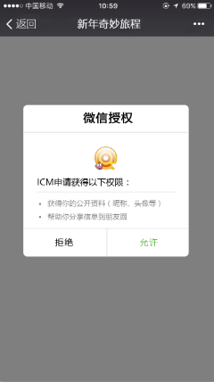

3.链接打开，首先判定用户是否已经授权
（1）没有授权的，弹出微信授权或登入提示，点击“允许”确认授权（背景为一张场景假图）
（2）已经授权的，直接进入3D场景的Loading页面
P.S.
Loading页面中ICM Logo为循环播放，下面的文字只播放一次

Slide 5
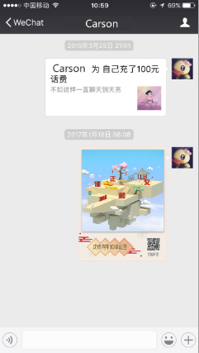
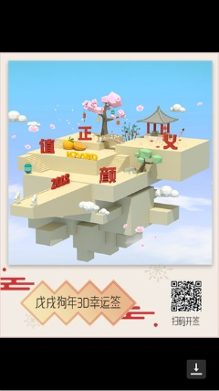
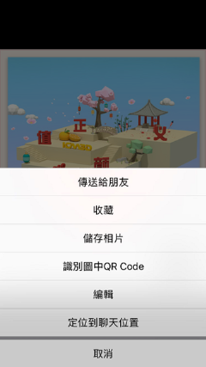
（2）分享的图片
当用户是通过生成的照片直接分享图片给朋友或者朋友圈的时候，3D贺年派对链接会以二维码方式在分享的图片上显示。需要识别图片中二维码打开链接进入。
1.在微信中点击分享的图片
2.打开查看图片的大图，长按图片直到从页面下方弹出操作提示
3.点击“识别图中QR Code”
（1）没有授权的，弹出微信授权或登入提示，点击“允许”确认授权（背景为一张场景假图）
（2）已经授权的，直接进入3D场景的Loading页面（同上一页ppt中的loading一样）

Slide 6
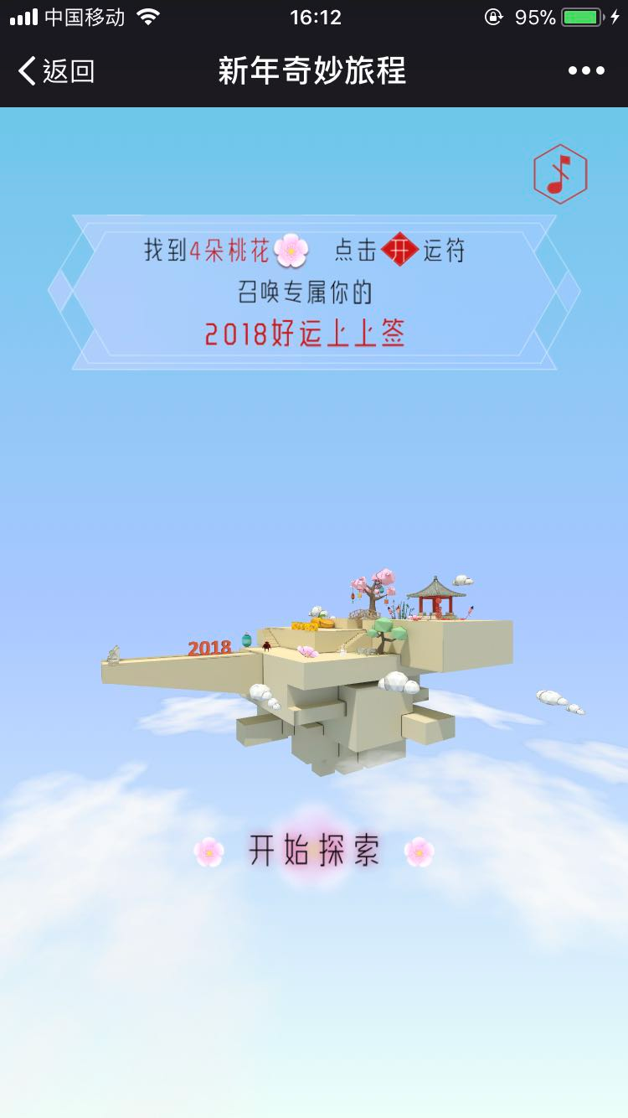
2.3D贺年场景
Loading结束后，以３Ｄ场景为背景，页面上方会出现玩法提示；
3D场景出现在页面中间；
页面下方显示“开始探索”按钮，点击按钮开始探索

Slide 7
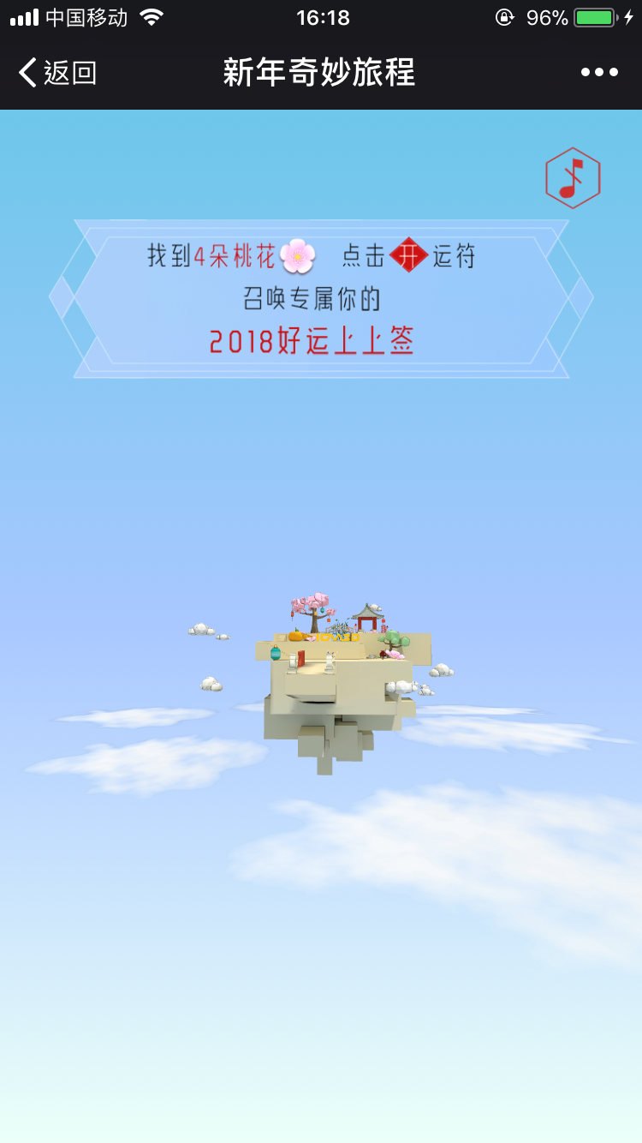
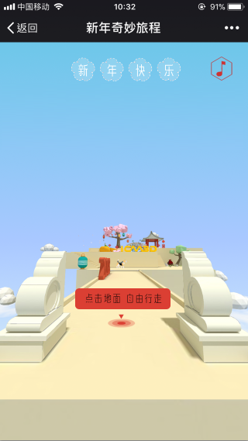

点击“开始探索”按钮后，上方的玩法提示消失，3D场景中做镜头动画效果旋转并拉近到起始点位置，如图2镜头逐渐移动并ZOOM近，来到场景的起点位置，如图2。
此时，镜头动作结束，页面上方出现4朵白色的桃花（提示用户要找齐4朵桃花）；且看到点击地面提示，用户点击画面，提示消失。如图3

Slide 8
3D场景说明：
1.从入口开始，有高低错落的4个区域，需要通过上楼梯或过桥来到达下一区域。
2.每个区域，都会有一朵轻微张合效果的3D桃花花蕾，此为主线物体。
3.每点击一朵桃花，就依次出现“新|年|快|乐“4个3D字之一。同时，画面上白色的桃花提示，在找到对应的桃花，该桃花会亮起。
4.当找齐4朵桃花后，4朵白色花全亮起然后消失，画面中出现一张签文（签文上随机出现一句4字的新春祝语，如：颜值正义。）此时，场景中原来的“新 年 快 乐”4个3D字，将依次被替换为用户抽选的“颜值正义”的3D字。

Slide 9
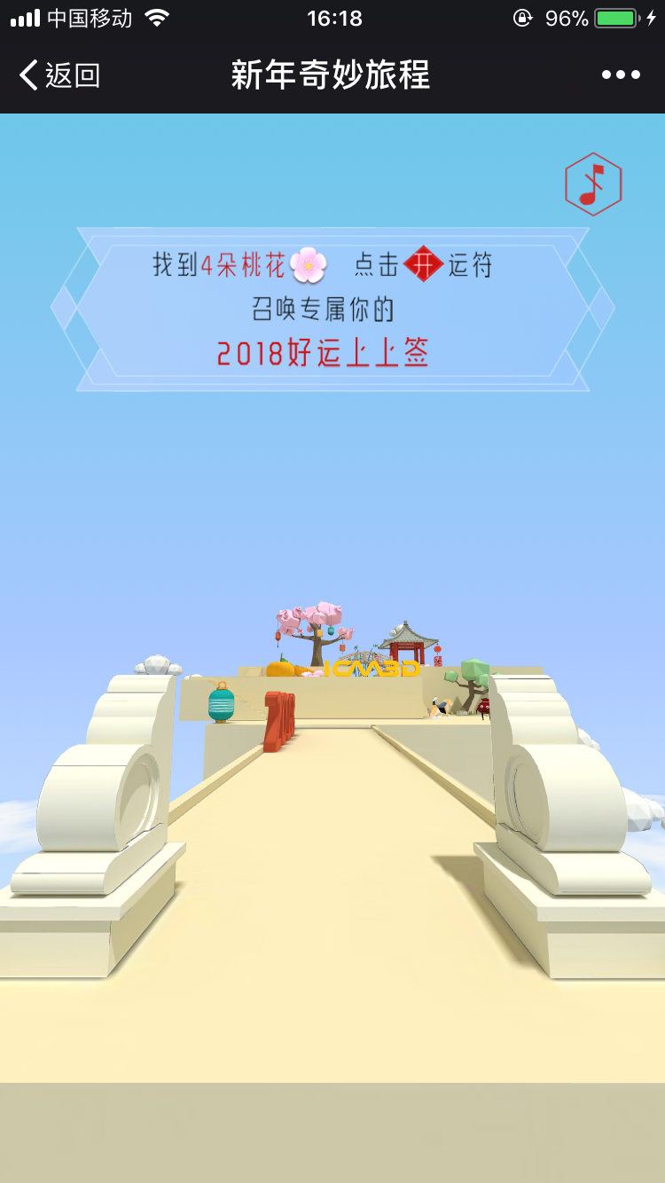

（1）背景音乐开关
打开场景背景音乐默认开启，点击按钮关闭背景音乐，按钮变成开启音乐按钮；
再次点击为重新开启背景音乐，按钮重新变成关闭音乐按钮。

Slide 10
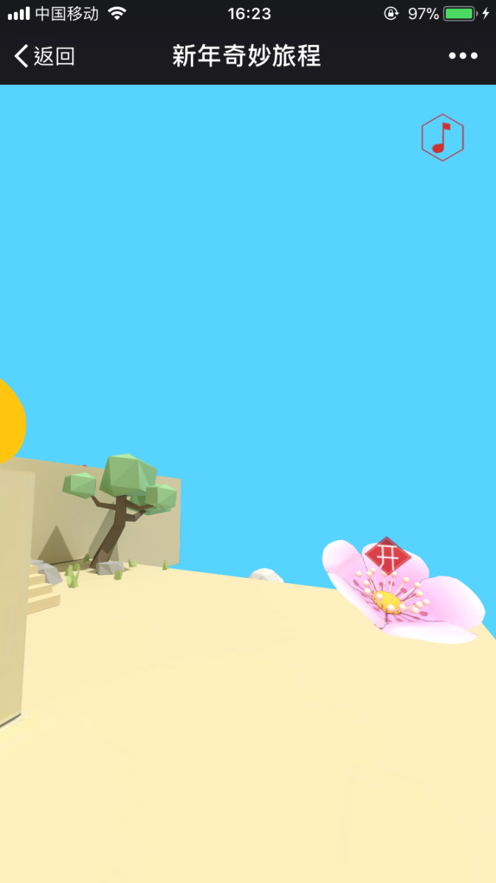
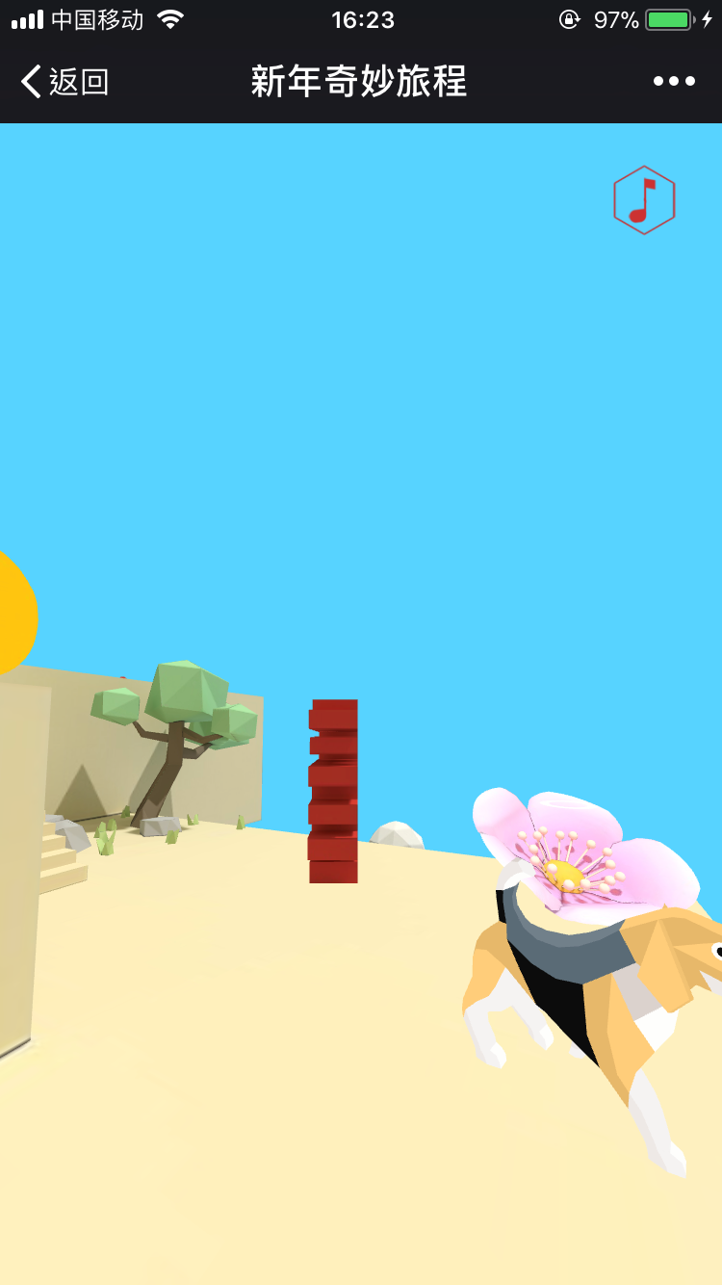
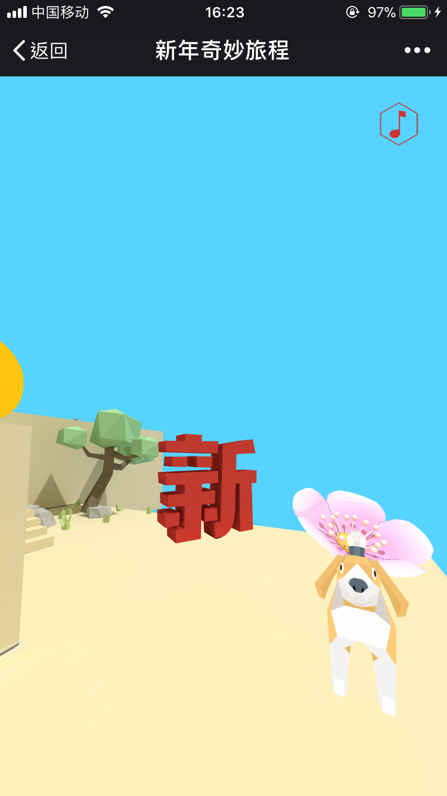


（2）一层区域
狗在3D场景中的固定路线走来走去
1.在第一层找到桃花，并点击桃花上的热点。
2. 点击后，页面上会有一个gif动画；3D“新”字 出现；同时，页面上方对应的“新”字桃花亮起
3. 3D小狗会跑过来停下做拜年的动作。

Slide 11
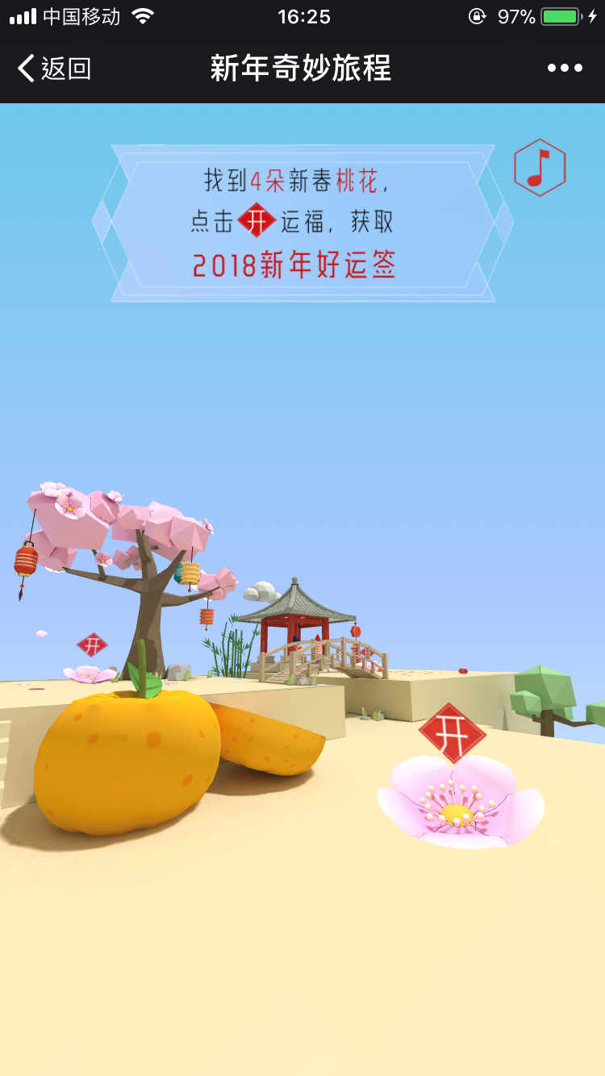
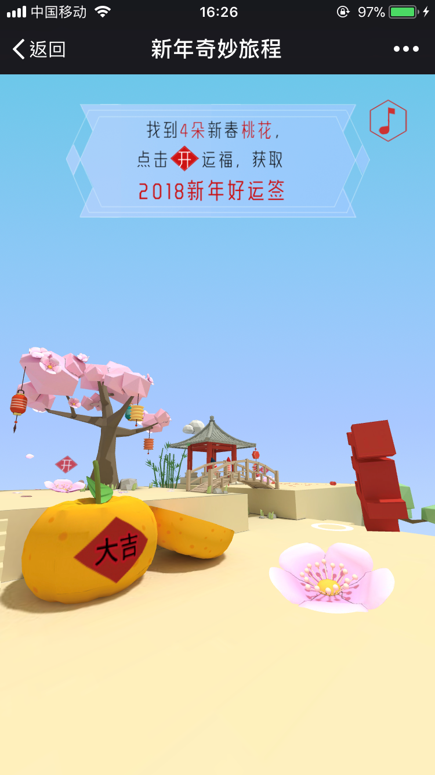

（3）二层区域
1.在第二层中找到桃花，并点击桃花上的热点。
2.点击后，页面上会有一个gif动画；3D“年”字 出现；同时，页面上方对应的“年”字桃花亮起

Slide 12
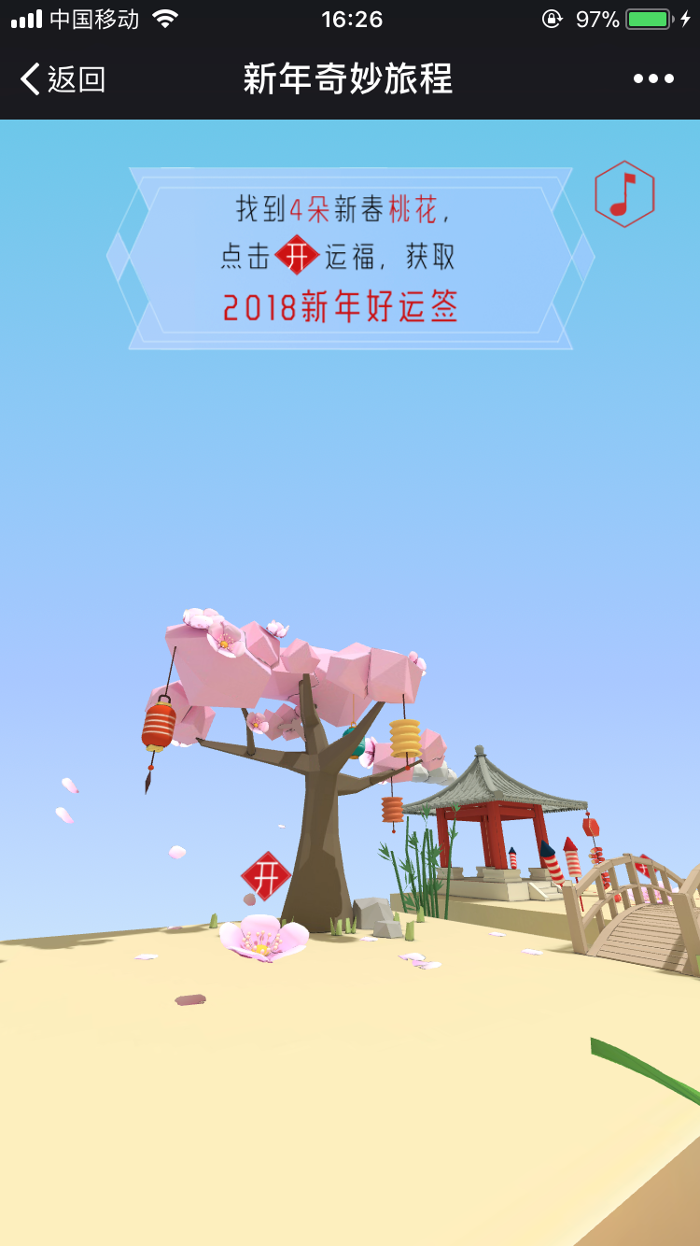
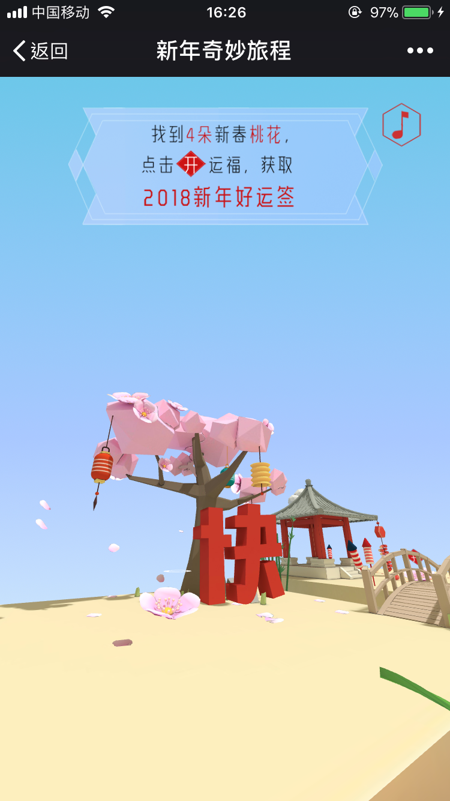

（4）三层区域
1.在第三层中找到桃花，并点击桃花上的热点。
2.点击后，页面上会有一个gif动画； 3D “快”字出现；同时，页面上方对应的“快”字桃花亮起

Slide 13
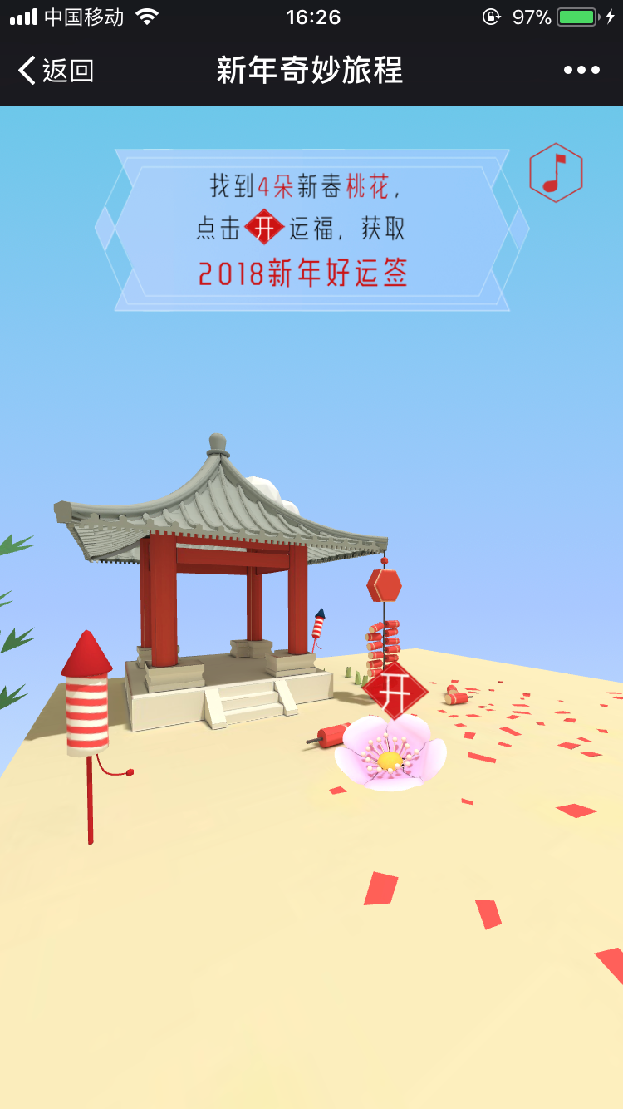
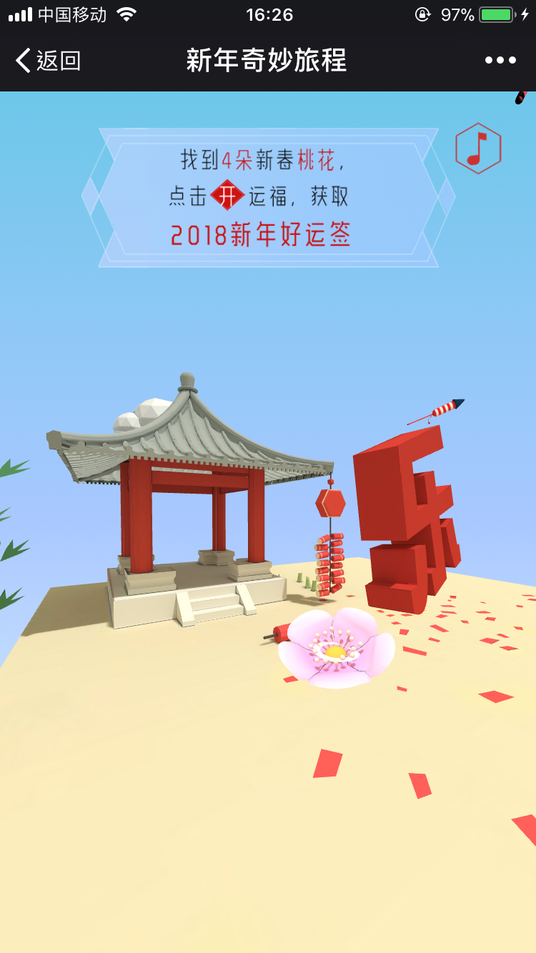

（5）四层区域
1.在第四层中找到桃花，并点击桃花上的热点。
2.点击后，页面上会有一个gif动画； 3D “乐”字出现；同时，页面上方对应的“乐”字桃花亮起

Slide 14
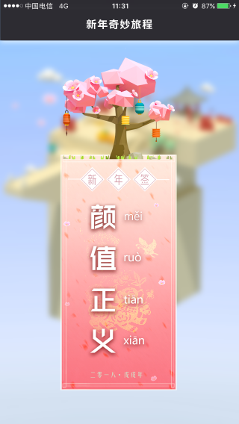
（6）卷轴出现
找齐4朵桃花后，画面中上方4朵白色桃花都亮起后消失，出现一张祝福签文，签文上随机出现一句4字的新春祝语，如：颜值正义。此时，场景中原来的”新 年 快 乐“4个3D字，将依次被替换为用户抽选的”颜值正义”的3D字。
一共有12句不同的祝福语，随机抽取出现。
备注：
1.卷轴/签文风格需匹配场景风格（出现和消失需要2D动画）
2.用户寻找桃花的顺序不一定是按照第1层到第4层，所以，当用户找到第4朵桃花并点击后，就会出现签文。

Slide 15
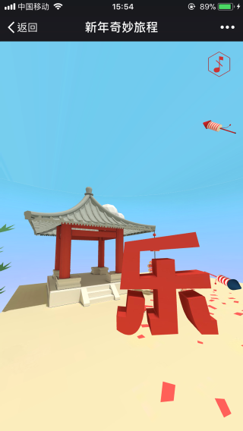
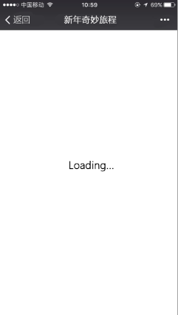
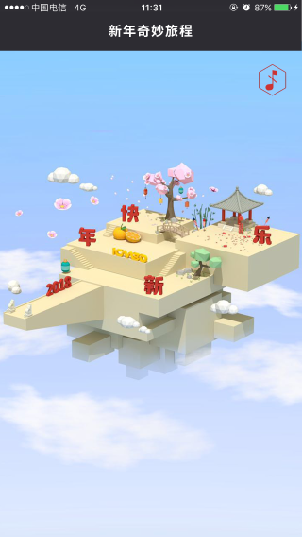
3.探索结束
镜头在做动画
签文出现几秒后自动关闭，至此，用户自由探索部分结束。镜头开始自动拉远画面，回到一开始进入场景时的的远景俯视角度，让用户再次能观赏出现了3D祝语和各种特效被激活后的场景效果全貌。

Slide 16
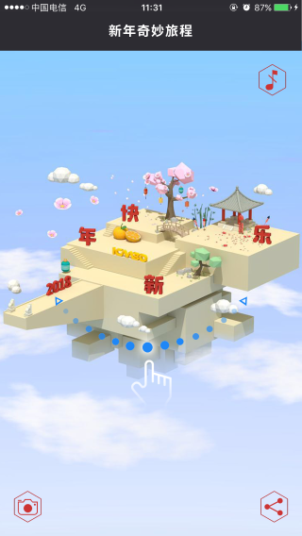
镜头移动停止后，画面出现提示动画(2D提示动画），提示用户可以左右拨动建筑，如同纪念碑谷那样，可以左右转动不同角度看场景。
同时，屏幕下方左右两侧分别出现按钮：
（1）左侧是【拍照分享】按钮，点击后弹出照片分享页，页面上根据抽取的祝福签出固定的图片，图片上有场景图、二维码，并提示用户长按图片保存或分享。
（2）右侧是【直接分享】按钮，点击后弹出分享提示
（按钮出现的时候会有闪动提示，当用户点击按钮后，闪动提示消失弹出分享提示）

Slide 17
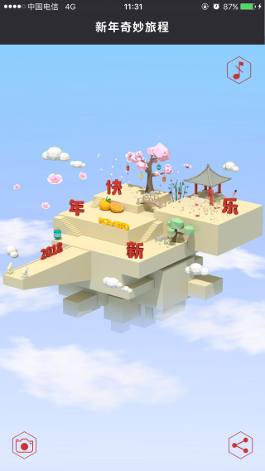
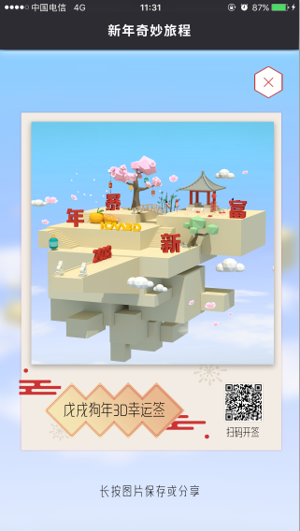
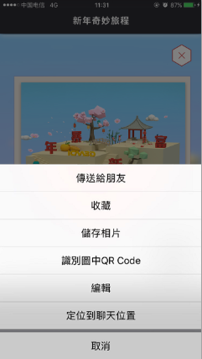
3. 分享 （1）拍照分享——分享出去的样式为ppt第3页
1.点击左下角“拍照分享”按钮
2.弹出照片分享页（不跳转到新的一页），页面上根据抽取的祝福签出固定的图片（图片上有场景图、二维码）并提示用户“长按保存图片并分享”；右上角有关闭按钮
3.长按图片会弹出弹框，用户可以分享给朋友、收藏、保存图片和识别图中QR Code。

Slide 18
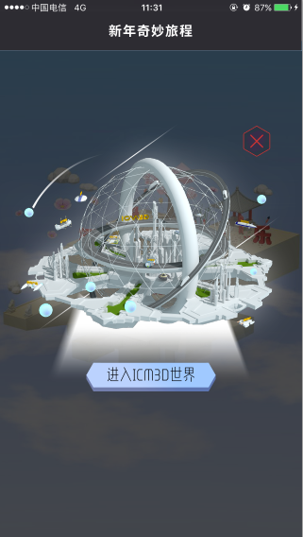
5.当用户点击右上角关闭按钮后，关闭截图popup，返回场景
6.当返回场景后，弹出“探索更多”提示：
（1）点击“开始探索” 进入ICM商业展示的3D场景页面（另一个独立链接），在该链接中点击“返回”可以返回新年场景链接；
（2）点击“关闭”，关闭提示，返回新年场景

Slide 19
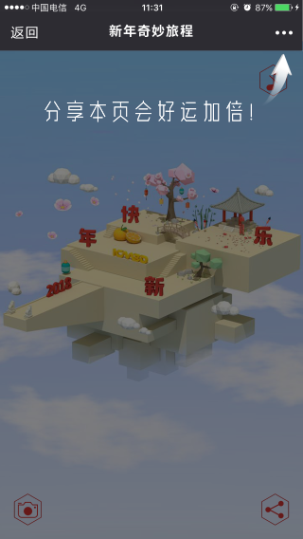

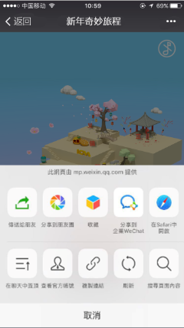
（2）微信自带分享——分享出去的样式为ppt第2页
1.还未点击过的时候，“分享”按钮上会有闪动提示用户点击；
点击后，闪动消失，弹出分享提示
2.弹出分享提示，点击任意位子，提示关闭
【右上角诱导分享词】分享本页会好运加倍！（+诱导点击右上角。。。的箭头）
3. 直接点击顶栏右上角“...”按钮弹出更多操作按钮，用户通过“传送给朋友”或“分享到朋友圈”分享。

Slide 20
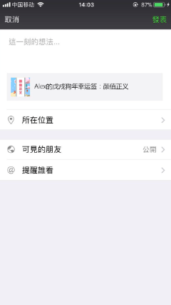
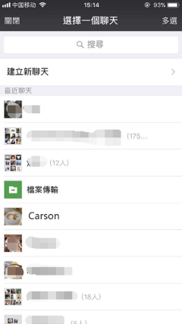
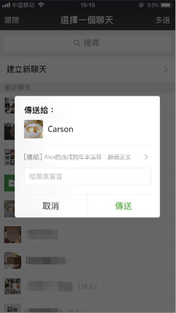
4A.分享到朋友圈样式如上图，图片为所得签文截图，标题为“XXX的戊戌狗年幸运签：XXXX
”。分享出去后显示如ppt第3页图2。
5.分享完后或没有做任何操作直接关闭更多操作popup后，返回场景，弹出“探索更多提示：
（1）点击“开始探索” 进入ICM商业展示的3D场景页面（另一个独立链接），在该链接中点击“返回”可以返回新年场景链接；（2）点击“关闭”，关闭提示，返回新年场景
4B.分享给好友的样式如上图，图片为所得签文截图，描述为“XXX的戊戌狗年幸运签：XXXX” 。
分享出去后显示样式如ppt第2页图2。

Slide 21
4.ICM 3D世界
点击“开始探索”按钮，进入ICM商业展示的3D场景页面（另一个独立链接）

